Slide 1

Hedef belirleme VE zaman yönetimi

Slide 2

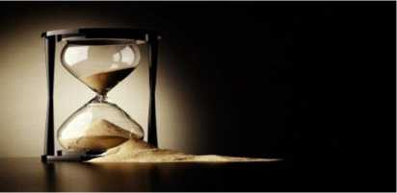
ZAMAN NEDİR?
Zaman; Yerine konması, geri döndürülmesi, yenilenmesi, depolanması, satin alınması mümkün olmayan bir kaynaktır.
Geri döndürülemez
Depolanamaz
Satin alınamaz
Yerine konulamaz
İşletilemez
Çoğaltılamaz

Slide 3
ZAMAN NEDİR?
İçinde belli bir eylemin bulunduğu süredir. Eylem yoksa zaman da yoktur. Bir an evrende hareket eden herşey durdurulabilse zaman da durmus olacak.
Zamanı o sırada yaptığınız şeyden bağımsız düşünmek imkansızdır

Slide 4

GERÇEK ZAMAN
Ölçülüp gözlenebilen zaman türüdür.
Bir zaman birimi kanalıyla ölçülebilir ve saat zamanına vurgu yapar.
Gerçek zaman ay ve güneşin hareketleri gibi fiziksel olaylardan yola çıkarak sayısallaşmıştır.
Bir saatlik süre kişilere göre farklı algılansa da süre değişmez.
Bu nedenle saat zamam ortak gerçekliği yansıtır.

Slide 5

ÖZNEL ZAMAN
Her canlının gerçek zamana bağlı olmadan psikolojik anlamda algıladığı zaman türüdür.
Algılanan zaman, bireyden bireye, durumdan duruma değişir.
Durumsaldır ve öznel gerçekliğe dayanır.
İnsan sıkıldığında, birşeyi sabırsızca beklediğinde zaman daha yavaş geçer.
Eğlence ve mutlu bir ortamda ise zaman çok hızlı geçer.

Slide 6

BİYOLOJİK ZAMAN
Bedensel olarak algılanan zamandır.
Sadece insanlara özgü degildir. (göç, kış uykusu)
Gece yarisi işe gitmek igin kalkan kişilerin kendiliğinden uyanması biyolojik zamanla ilgilidir.
Durumsal etmenlere göre biyolojik zaman programı kendisini yeniler.
İçgüdüseldir, sre? iginde kazamlmig aligkanliklara dayanır.

Slide 7
ZAMAN HERKESE EŞİT DAĞITILMIŞ KIT BIR KAYNAKTIR
1 yıl herkes için 365 gün. 1 gün herkes için 24 saat, 1 saat herkes için 60 dakikadir.
Hiç Zamanım Yok
Çok Yogunum
İşim Başımdan Aşkın
Başımı Kaşıyacak Vaktim Yok
Nefes Alacak Vaktim Yok
Koşuşturmaktan Kendime Vakit Ayıramıyorum
Bu Adam Bu Kadar Enerjiyi Nereden Buluyor?
Zaman doğru yönetilemiyorsa hiçbir şey doğru yönetilemiyor demektir.

Slide 8
ZAMAN YÖNETİMİ
Sorumluluklarımızın gereğini yerine getirmeye yönelik olarak yaptığımız faaliyetlerin planlanması, uygulanması ve denetlenmesi süreçlerinden oluşan daimi bir döngüdür.
Zamanı mümkün olduğunca etkin ve etkili bir biçimde kullanma ve denetleme sistemidir.
Zaman yönetimi karar ve planlama ile ilgilidir
Zaman yönetimi bireysel ve kurumsal boyut içerir.
Zaman yönetim bir sonuç değil bir süreçtir.
Zaman yönetim yaklaşımı bir reçete değildir.
Zaman Yönetimi daha çok çalışmak değil daha etkin ve daha akıllıca çalışmaktır.

Slide 9
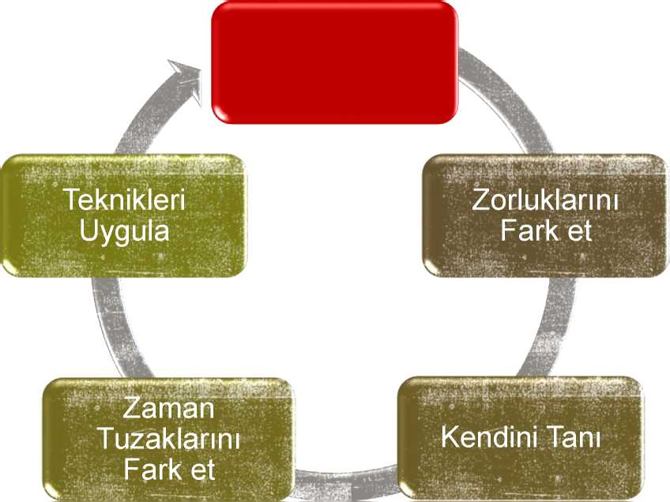
ZAMANI YÖNETMEK
Zamanı Algıla

Slide 10
ZAMANI ALGILAMAK
■ Zaman Yönetimi açısından odaklandığımız «gerçek» zamanın yönetimidir.
■ işe geliş ve gidiş saati
■ Derslerin başlama ve bitiş saati
■ Yapılacak her iş ve hizmet suresiyle birlikte düşünülür.

Slide 11
ZAMANI YONETMEKTEKI ZORLUKLARI FARK ETMEK
■ Kişinin zamanla arasındaki kişisel ilişkiyi anlayıp sorunlarını ortaya koyması ve bu sorunları çözmek isteyip istemediğine net olarak karar vermesi gerekir.
■ Zamanla ilgili sorunlarımın farkında miyim?
■ iç disiplinden yoksun olmak
■ Yeniliklere karşı dirençli olmak
■ Öz yönetim yoksunluğu
■ Olumsuz iç diyalog
■ Zamanı verimli kullanmak istiyor muyum?
■ Zamanı verimli kullanırsam ne gibi kazançlarım olur?
■ Zamanı verimli kullanmazsan ne kaybederim?

Slide 12
İÇ DISIPLINDEN YOKSUN OLMAK
■ Zaman yönetimi becerisi kazanmak belli bir miktar emek ve çaba gerektirir.
■ Bir kez kazanıldıktan sonra ise otomatik hale gelir.
■ Bazı insanlar rahatlığa o kadar alışmıştır ki değişmek için çaba harcamak istemezler.
■ Önem verdikleri bir hedefe ulaşmak için anlık haz ya da heyecanlarından vaz geçmek/ onları ertelemek istemezler.
■ Bu insanlar başlarına önemli bir şey gelmediği surece alışkanlıklarını değiştirmezler.
■ Zaman yönetimi zorla sevdirilecek ya da benimsetilebilecek bir gey değildir.
■ Kişi kendi istemedikçe zararlı alışkanlıklarını değiştirmede hiçbir yöntem yararlı olmaz.
■ iki yaşındaki bir bebeğe bile zorla yemek yediremezsiniz.
■ Öncelikli olarak kişi değişimi kendi için istemelidir.

Slide 13
İÇ DİSİPLİN
■ İç disiplin anlık olarak ne hissettiğimize göre değil ne düşündüğümüze göre hareket etmektir.
■ İlk heyecan geçtikten sonra bir işe projeye devam edebilmektir.
■ Engellerle karşılaşıldığında yılmamak ve yola devam etmektir.
■ Zor bir işle uğraşırken caniniz tembellik yapmak istediğinde bunu erteleyebilmektir.
«Bir şeyin imkânsız olduğuna inanırsanız akliniz bunun neden imkânsız olduğunu ispat etmek üzerine çalışmaya başlar. Bir şeyi yapabileceğinize gerçekten inandığınızda akliniz yapmak üzere çözümler bulma konusunda size yardım etmek için çalışmaya başlar»
David J. Schwartz

Slide 14
Cam Tavan Sendromu

Slide 15
İÇ DİSİPLİN
Şuanda yaptığım şey amacımı gerçekleştirmekte
bana yardımcı olacak mi?
■ Cam tavan ulaşabileceğinize inandığınız en yüksek noktadır.
■ insan inandığına denktir.
■ Yapabilecekleriniz düşündükleriniz kadardır.
■ Bir şeyi yapmak için ne kadar nedeniniz varsa o işi yaparken o kadar güçlü
Hissedersiniz
■ Gerekiyorsa nedenlerinizi hatırlamak için bir kâğıda yazın

Slide 16
ÖZ YÖNETİM
■ Temelde insanın yönetebileceği tek şey kendisidir.
■ Olumsuz duygu ve düşüncelerini denetim altına almayı başarır.
■ Değişen durumlara uyum sağlamak için esneklik gösterebilir.
■ Fırsatları kaçırmaz hemen harekete geçer.
■ Olayları pozitif (yapıcı) yönden yaklaşır.
■ Saldırgan davranışları azdır.
■ Stresi iyi yönetir.
■ Zamanı verimli kullanır.

Slide 17
OLUMSUZ İÇ DIYALOG
■ Öz denetimi yüksek olan kişi olumsuz iç diyaloglarıyla başa çıkar.
■ işe yaramayacağını biliyorum. (hiç başarılı değilsin)
■ Benim hiçbir şeyim doğru gitmez. (birak sen yapamazsin)
■ Çok beceriksizim. (bak yine beceremedin)
■ Yaratıcı değilim. (ne diyorsam onu yap)
■ Ayni anneme benzemişim. (anasının kızı, armut dibine düşer)
■ Zamanım yok. (hadi acele et)
■ Zaman bana yetmiyor. (çok ağır kanlısın, çok tembelsin)
■ «Bir çocuğa yalan söyleme demeyin doğruyu söyle deyin. Birincisin de suçlamış, ikincisinde yol göstermiş olursunuz»
■ Victor Hugo

Slide 18
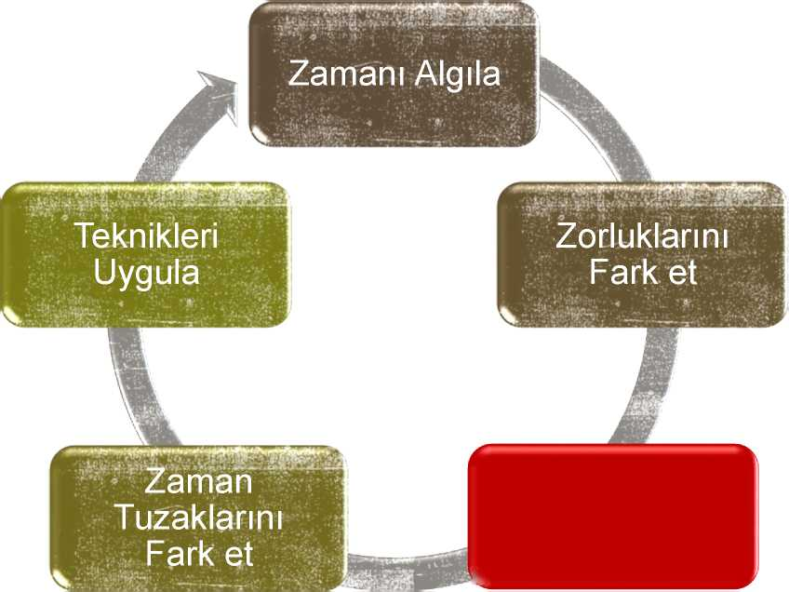
ZAMANI YONETMEK
Kendini Tani

Slide 19
KENDINI TANIMAK
■ Hedeflerini, güçlü ve zayıf yönlerini, verimli ve verimsiz saatlerini, kendine iyi gelen durumları iyi bilen kişi kendini ve zamanını iyi yönetir.
■ Önemli olan kişinin güçlü ve zayıf yönlerini iyi analiz etmesi ve zayıf yönlerini kabul ederek geliştirmesidir. Güçlü yönlerini ise fark ederek yararlanmalıdır.
Güçlü Yönlerim | Zayıf Yönlerim
Kolay karar alırım Sabırlıyım Düzenliyim | Kararsızım Sabırsızım Dağınığım
Durumlara reaksiyon vermek yerine Proaktif olmak.

Slide 20
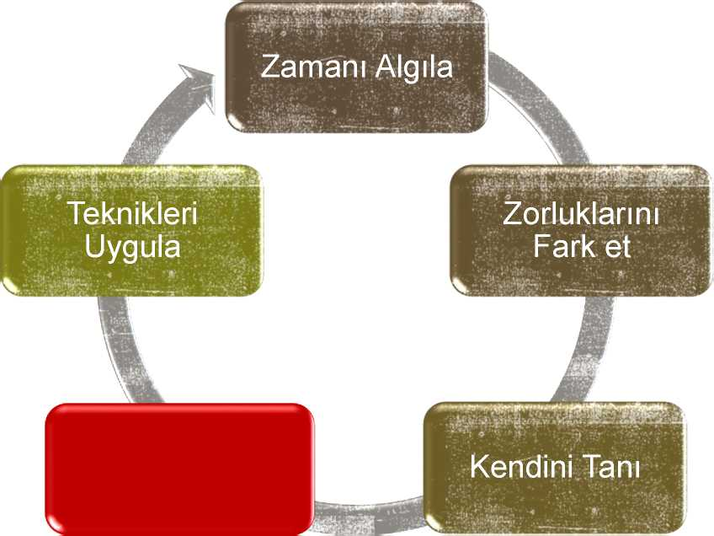
ZAMANI YONETMEK
Zaman Tuzaklarini Fark et

Slide 21
ZAMANIMIZI NASIL HARCIYORUZ?
Okul
Arkadaşlar
Aile
Ev işleri
Telefon tablet televizyon
Gezmek
Alışveriş
Sohbet muhabbet vs.

Slide 22
ZAMAN TUZAKLARI
■ Zamanın etkin kullanımının önündeki her turlu engele zaman tuzağı denir
■ Genel olarak üç tur zaman tuzağından söz edebiliriz:
■ Kişinin kendisinden kaynaklanan zaman tuzakları.
■ işten kaynaklanan zaman tuzakları.
■ Örgütsel yapıdan kaynaklanan zaman tuzakları.

Slide 23
ZAMAN TUZAKLARI
Öz Disiplin yoksunluğu Plansızlık
Bireysel hedeflerin belirsizliği
Erteleme ve oyalanma
Kendine aşırı güven ya da güvensizlik
Hayır diyememe ya da aşırı sosyallik
Hafife alma ya da ön yargılar
Önceliklerin belirsizliği
Stres ve zaman baskısı
Olumsuz kişisel tutum
Alışkanlıkların kontrolünde olma
Kararsızlık
Grup odağından kaçınma

Slide 24
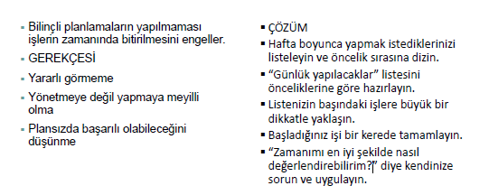
PLANSIZLIK

Slide 25
BIREYSEL HEDEFLERIN BELIRSIZLIGI
■ Mevcut durumun (statükonun) dışına çıkabilmek için hedef ve amaç belirleyip onun uğruna çalışmak gerekir.
■ Kimi zaman statükonun aldatıcı rahatlık ve uyuşukluğundan kurtulmak büyük çaba göstermeyi gerektirebilir.
■ Bu durumda belirlemiş olduğumuz açık ve gerçekleştirilebilir hedefler yaptığımız işi anlamlı kılar ve motivasyon sağlar.
■ En önemli nokta ise doğru hedef belirlemektir. Hatalı hedefler zaman ve enerji kaybına neden olur.
■ Davranışsal olarak tanımlanmış ve küçük adımlar içeren somut hedefler oluşturmak gerekir.

Slide 26
ERTELEME VE OYALANMA
Erteleme belli bir zaman dilimi içinde yapılması gereken işleri kendi zamanında yapmayıp başka zamana atmaktır.
Bu durumda sonraki zamandaki işlerde sıkışarak bir başka zamana atılır ve zincirleme bir reaksiyon sure gider. Ertelemenin kararsızlıkla ilgisi yoktur asil kaynağı plansızlıktır.
Ertelemenin Kaynakları
■ Bazı işlerin hoşa gitmemesi
■ Bir işin çok zor olduğu düşüncesi
■ İşin sonuçlarının beklendiği gibi çıkmayacağına olan inanç.
■ işin nasil yapilacagini bilememe.
■ Zor işlere başlama konusunda duyulan çekingenlik.
■ Başkalarının yardımını beklemek ya da başkalarını suçlamak
■ Her iş için daha iyi daha uygun bir zaman olduğuna inanmak
■ Katılaşmış alışkanlıklar.
■ Aşırı planlama
■ Hoş olmayan işleri ertelemek onları ortadan kaldırmaz sadece endişe düzeyini arttırır.

Slide 27
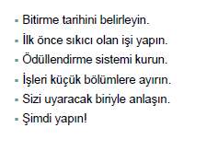
GECİKMEYE MÜDAHALE EDİN

Slide 28
ERTELEMEYLE BAŞA ÇIKMA
■ Dilimleme tekniği: Önemli ve büyük işlerin daha küçük parçalara bölünmesi, her bir parçanın tek tek ele alınarak sonuçlandırılması.
■ Bilanço tekniği: Bütün lehte ve aleyhteki noktaları ortaya koyup onlardan güç alarak hareket etmeyi gerektirir. Özellikle karar alma durumunda, karara destek olacak bilgileri toplamada bu yöntem çok yararlıdır.
■ Ödül tekniği: işi tam ve duyarlı bicimde yerine getirdiğinizde, kendi kendinize bir ödül vaat etmenizi gerektirir.
■ Komite tekniği: Önemli kararları ve işleri başkalarıyla birlikte almayı gerektirir. Böylece kişi ağır sorumluluk duygusundan ve onun yarattığı stresten kurtularak erteleme nedenlerini geride birikir.

Slide 29
KENDİNE AŞIRI GÜVEN YA DA GÜVENSİZLİK
Gerçekçi olmayan kendine aşırı güven işlere ya da insanlara bir kayıtsızlık ve boş vermişliğe neden olabilir.
• Zihinsel güce aşırı güven (daha çabuk kavrar ve daha çabuk yaparım)
• Fiziksel güce aşırı güven (Herkesten daha hızlı çalışabilir ve daha çabuk bitiririm)
• Belleğe aşırı güven (Not almama gerek yok ben bunların hepsini akılda tutabilirim)
• Özgüven eksikliği başarılarınızdan, performansınızdan ve yeteneklerinizden emin olamamaktır.
«Bu benim yapabileceğim bir iş değil»
Bir işe girişmeyi engellediği gibi harcanan sureyi de arttırır.

Slide 30
ACELECİLİK
Bazı insanlar zaman baskısından hoşlanır. Sürekli bir şeyler yapmak zorunda hisseder. Acelecilik zaman yönetimine uyan bir tavır değildir.
NEDENLERİ
Ayrıntılar konusunda sabırsız olma
Gelecek için plan yapamama
Acil durumlara aşırı tepki gösterme
İşi çok kısa zamanda yapmaya çalışma
İşleri zamanında yapıp, acele etmemek için alınması gereken tedbirler:
Ana işleri önce yapın,
Planlama ve değerlendirme için kendinize günlük düşünme zamanı ayırın,
İşin nasıl yapılacağına karar vermeden önce, ne elde etmek istediğinizi başlangıçta açık olarak ortaya koyun,
İş sırasında küçük çalışma boşlukları bulduğunuz herhangi bir anda, şahsi takviminiz üzerinde çalışın,
Uyarı ve heyecan kotanızı olumlu şekilde doldurun,
İşlerin son saati yerine, işleri uygun zaman dilimlerine bölün ve her bir dilimi kendi saatinde bitirin.

Slide 31
HAYIR DİYEMEME YA DA AŞIRI SOSYALLİK (AÇIK KAPI BIRAKMA)
İnsanların birlikte çalıştıkları insanlarla dostça ilişkiler kurmaları iyidir. Ancak fazlaca içli dışlı olmaları zaman kaybına yol açar.
Zamanı yönetebilmek için hayır diyebilmek gerekir. Ama bu her zaman kolay olmayabilir.
«Hayır» demenin bizim için ne zaman zor olduğunu ve «hayır» demeyi zorlaştıran şeylerin neler olduğunu bilmemiz gerekir.
Siz kendi sınırlarınızı iyi belirlediğinizde insanlar bu sınırlara uyacaklardır.
«Hayri» dediğinizde insanların kırılmasından korkmamanız gerekir. Sürekli olarak onları kırmamaya çalışırsanız sonunda kızgın bir insana dönüşürsünüz.

Slide 32
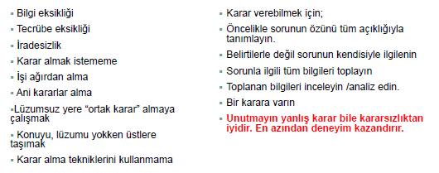
KARARSIZLIK

Slide 33
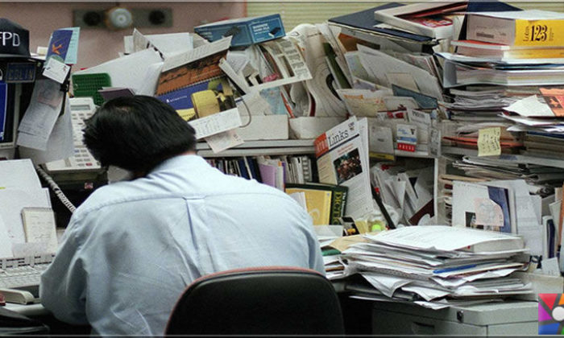
DAĞINIK ÇALIŞMA ORTAMI
Yorgunluk, verimsizlik, baş edememe hissi, stres ve hakimiyet yoksunluğu gibi zaman tuzaklarına yo açar.
NEDENLERİ
Her şeyin nerede olduğunu biliyorum
Ben zaten çok düzenli bir insan değilim
İşimi gayet güzel yapıyorum ya, sen ona bak
Ne kadar zeki olduğumun bir göstergesi değil mi? Bu kadar dağınıklık içinde bu başarı
Çok çalıştığımın göstergesi
Uygulayabileceğimiz bir sistem geliştirebiliriz.
Nitelikli ve bol çeşitli kırtasiye malzemeleri kullanmayı tercih edebiliriz.
Açık Pencerenin ve Bitkilerin Öneminin Farkına Varın.
Kendinize sadece çalışmakla özdeşleştirdiğiniz bir alan yaratın.
Böyle bir alan yaratmanız mümkün değilse de, pozisyonunuzu en azından çalıştığınız süre içerisinde dikkatinizi dağıtabilecek unsurları görmeyecek şekilde konumlandırma
Size önceliklerinizi ve yaptığınız işi neden yaptığınızı hatırlatacak unsurların etrafınızda olması motivasyonunuzu artırır. Bunun için, görebileceğiniz bir yere neler yapmanız gerektiğini not ettiğiniz bir yazı tahtası veya mantar pano asmanız önerilmektedir.

Slide 34
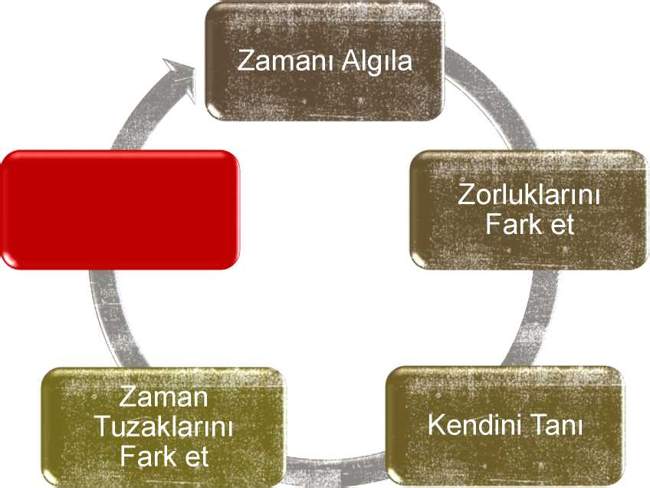
ZAMANI YONETMEK
Teknikleri
Ungula

Slide 35
ZAMANIN VERİMLİ KULLANIMI
Öncelikleri Belirleyin
Plan Yapma Alışkanlığı Geliştirin
Gereksiz duraklamaları Önleyin
Kolay ve zor işleri arka arkaya gelecek bicimde düzenleyin
işlere zor Kısımlarından başlayın
Büyük işleri daha küçük bölümlere ayırın
Bir anda tek bir iş üzerine odaklanın
işi Ertelemekten Kaçınma
Çalışma Ortamının Düzenlenmesi
Etkili Toplantı Yönetimi

Slide 36
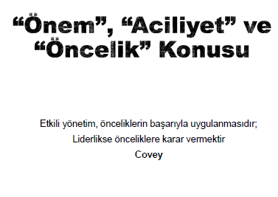

Slide 37
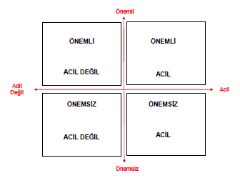
ÖNEM VE ACİLİYET

Slide 38
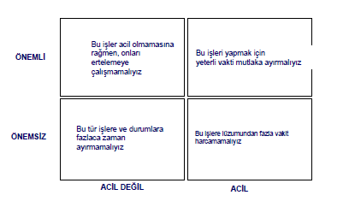
ÖNEM VE ACİLİYET

Slide 39
DEĞERLENDİRME
Günlük iş listenizi oluşturun.
Önem ve Aciliyet değerlendirmenizi yapın.

Slide 40
ZAMANI VERİMLİ KULLANIN
Yanımızdan not defteri, kalemi eksik etmeyelim
Aklimiz gelen düşünce, konu, vb. hususları derhal not edelim.
Masamızı mümkün olduğu ölçüde düzenli ve sistematik tutalım.
Günlük planın yani sıra haftalık plan da yapalım. Böylece, hafta başlarında isteksizlikten kurtulmuş oluruz.
İşlerimize mutlaka bir “zaman sınırı” koyalım.

Slide 41
Kendini yönetmeyi öğrenmek

Slide 42
■ Günün herhangi bir anında kendinize şu soruyu sorun
■ «ŞU ANDA NE YAPIYORUM?»
■ Bu soruya verdiğiniz yanıt çerçevesinde zamanı boşa harcayıp harcamadığınızı değerlendirin
■ Sonrada bu soruyu sorun
■ «ZAMANIMI EN iYi NASIL DEĞERLENDiREBiLiRiM»

Slide 43
Zaman Akışının Farkında Olsun
■ Herkes sonlu ve olumlu oldugunu bilir. Ancak çok az kişi geçen zamanın akıp gittiği ve tükendiginin farkındadir.
■ Zamanın akıp gittiginin farkında olun.

Slide 44
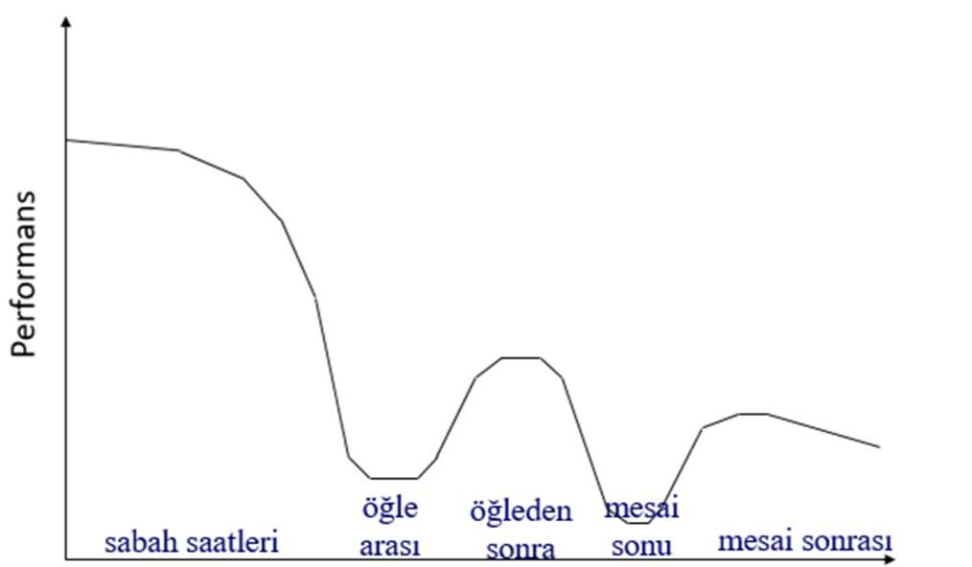
ENERJINIZI BILIN VE UYUN

Slide 45
KENDI KENDINIZE SOZ VERIN
Bir insanın kendine verdiği sözü kararlılıkla uygulamasına «irade» denir.
■ Her alışkanlıktan ancak güçlü bir iradeyle kurtulabiliriz.
■ Planlamalar yapın, zaman tuzaklarından uzak durun ve kendinize iradeli bir insan olduğunuzu kanıtlayın.

Slide 46
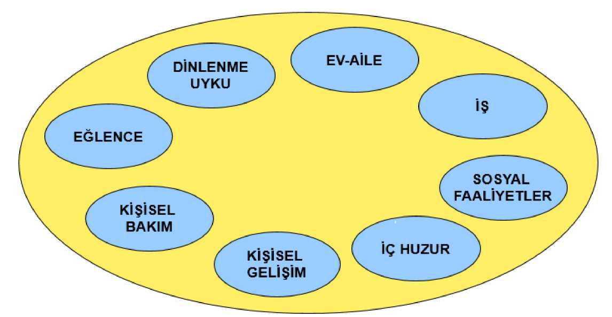
ANALİZ YAPIN
■ Bir gününüzü, 24 saatinizi nasıl geçirdiğinizi düşünün. Ne tür ve etkinliklere ne kadar zaman ayırdığınızı ve bundan ne ölçüde memnun olduğunuzu düşünün.
■ Yaratıcı Düşünme için “Özel Bir Mekan” Ayırın

Slide 47
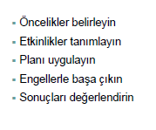
PLANLAMA EGZERSİZLERİ YAPIN

Slide 48
ETKİN VE HIZLI OKUMA ÇALIŞMALARI YAPIN
■ Amaca yönelik okuyun
■ Okurken kafanızı sağa sola hareket ettirmeyin
■ Kelime kelime okumaktan kaçının
■ Durun ve anladığınızı özetleyin
■ Özgürce işaretlemeler yapın
■ Bilmediğiniz kelimelere sonra bakin
■ Seçici okuyun
■ Tarama yapın

Slide 49
AMAÇ VE HEDEF BELİRLEME

Slide 50

“Hedefi olmayan gemiye hiçbir rüzgar yardım etmez”

Slide 51
ÖLÇÜLÜ VE DÜZENLİ YAPILAN HER ÇALIŞMANIN SONU BAŞARILI OLUR!..

Slide 52
BAŞARMAK İÇİN...
Doğru hedef ve bilinçli çaba her öğrenciyi hedeflediği başarıya götürür.

Slide 53
Hedefler, yapmamız gereken çalışmaların planlanmasında bize yol gösteren kılavuzumuzdur. Hedefe ulaşmak, bilinçli ve disiplinli bir çabayı zorunlu kılar.

Slide 54
Geleceğe yönelik hedeflerin aşamaları doğru oluşturulduğunda, kişi enerjisini hedefi doğrultusunda çok daha etkin bir biçimde kullanılabilir

Slide 55
Hedef Belirlemek Neden Önemlidir?

Slide 56
HEDEF TESPİT ETMENİN ÖNEMİ
Hedefin tespit edilmesi ona uygun hazırlıkların yapılmasında bir planın çıkarılmasını kolaylaştırır.
Hedef belli olmazsa plan çıkarma ve plana uygun çalışma yapma da mümkün değildir.
Her hedefe farklı yollardan gidilir

Slide 57
Liseye Hazırlık Sürecinde Hedefimize
Ulaşma Aşamaları

Slide 58
Kendinizi Tanıyın
        Hangi alanlarda daha yetenekli olduğunuzu, nelere ilgi gösterdiğinizi, gelecekte nasıl bir yaşam istediğinizi tanıyın.
BEN KİMİM?

Slide 59
Hedefinizi Tanıyın
Ulaşmak istediğiniz mesleğin çalışma koşullarını, bu meslek için gereken nitelikleri araştırın.

Slide 60
Gücünüzü Tanıyın
Hedeflerinize ulaşmak için şu anki birikiminizi ve buna göre ihtiyaçlarınızı saptayın.
Gerçekçi olmayacak kadar yüksek ya da ulaşabileceğinizin çok altında kalan yaşam hedeflerinin sizi hem başarısızlığa hem düş kırıklığına sürükleyeceğini unutmayın.

Slide 61
Gücünüzü Geliştirmek Elinizde ...................

Slide 62
J Zamanı en iyi biçimde değerlendirmek için çalışma programı belirleyin.
J Çalışma zamanlarını verimli
biçimde değerlendirmenizi sağlayacak öğrenme tekniklerini kullanın.
J Sınavda zamanı etkili biçimde değerlendirmek için sınav tekniğinizi geliştirin.

Slide 63
ŞU SORUYU KENDİNİZE SORMALISINIZ.
“BENİM BU HEDEFİM İÇİN NE YAPMAM, NE KADAR ÇALIŞMAM, NASIL ÇALIŞMAM VE KİMLERDEN YARDIM ALMAM GEREKİYOR.”

Slide 64
HEDEFİNİZİ DÜŞÜNMEK
Çok önemli olanda hedefinizi açık bir şekilde çalışma odanıza yazmalısınız ve her zaman o hedefi düşünmelisiniz.
Defalarca olimpiyatlarda yüzmede rekorlar kıran bir kişi...

Slide 65
Hedef belirlerken kendinize
10 sene sonra nerede olmak istiyorum.
5 sene sonra nerede olmak istiyorum.
1 sene sonra nerede olmak istiyorum.
1 ay sonra nerede olmak istiyorum.
1 gün sonra nerede olmak istiyorum.
Sorularını sormalı ve zamanı daha da yakınlaştırıp
uzun zaman dilimi ve kısa zaman dilimi için hedef seçmelisiniz.
Hedefiniz sizi çalışmaya motive eder.

Slide 66
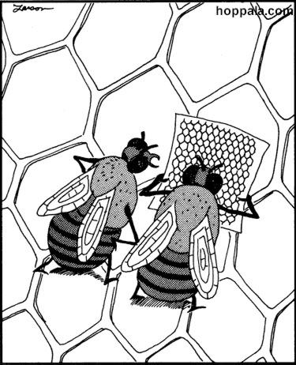
AMAÇLARINIZI BELİRLEYİNİZ
AMAÇLARINIZI OLUŞTURURKEN ÖNCELİKLİ OLARAK PLANLAMA YAPMAK GEREKİR.
PLANLAMA GELECEĞİ BUGÜNE GETİRMEK DEMEKTİR. ZAMANI ÖNCELİKLER DOĞRULTUSUNDA KULLANABİLMEK İÇİN UZUN,ORTA VE KISA DÖNEMLİ AMAÇLARIN BELİRLENMESİ GEREKİR.

Slide 67
HAYATTA GAYENİZ NEDİR ?
UMUTSUZLUĞUN , BEZGİNLİĞİN , YILGINLIĞIN EN ÖNEMLİ SEBEBİ HAYATA BİR MANA VEREMEME VE HİÇBİR İDEAL TAŞIMAMADIR.

Slide 68
NE İÇİN YAŞIYORSUNUZ İDEALİNİZ NE?
KENDİ KENDİNİZE HAYATTA GAYEM NEDİR? SORUSUNA TAM CEVAP VERMELİSİNİZ.
BU TÜR SORULARIN CEVABINI BULDUĞUNUZDA İŞİNİZİ DAHA MÜKEMMEL BİR ŞEKİLDE YAPABİLİRSİNİZ ÇOK DAHA BAŞARILI OLABİLİRSİNİZ.

Slide 69
MESELA
AMACIM: FEN LİSESİNİ KAZANMAK
HEDEFİM: HER HAFTA 1000 SORU ÇÖZMEK
“ÇALIŞMA AZMİN AZALDIĞINDA HEDEFİNİ, ULAŞACAĞIN GÜZELLİKLERİ DÜŞÜN VE HAYAL ET”

Slide 70
“BAŞARIYA GİDEN YOL ÇOK ÇALIŞMAKTAN DEĞİL, SİSTEMLİ ÇALIŞMAKTAN GEÇER “

Slide 71
KEYİFLİ VE VERİMLİ ZAMANLARINIZ OLSUN

